Slide 1
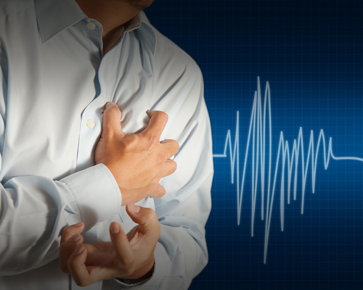
Cardio Pulmonary Resuscitation עקרונות בהחייאה בסיסית
שלום שרעבי
אשחר
23.10.14

Slide 2
מבוא
דום לב פתאומי מהווה גורם עיקרי למוות בעולם המערבי
הרקע השכיח ביותר הינו מחלות לב וכלי דם
החייאה בסיסית היא המפתח להצלת חיי אדם שעבר דום לב
זיהוי מהיר, הזעקת עזרה וביצוע החייאה הכוללת שימוש
בדפיברילטור הם אלו שיצילו את חייו של המטופל וישפיעו על סיכויי ההישרדות וההחלמה הנוירולוגית שלו

Slide 3
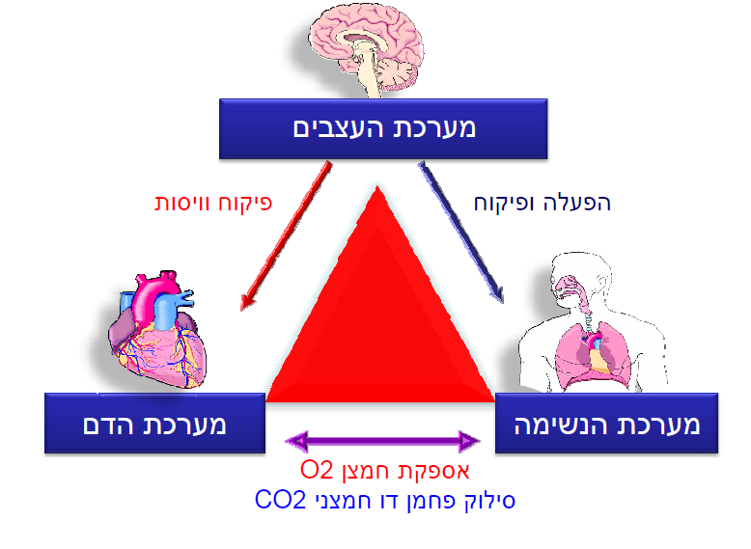
משולש החיים

Slide 4
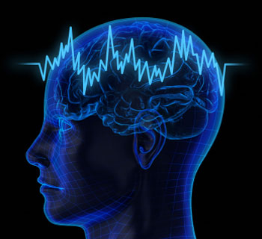
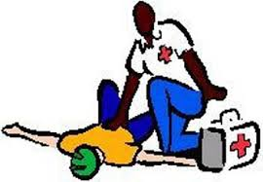
Time is brain
6 min

Slide 5
שרשרת ההישרדות
זיהוי מוקדם של דום לב, הזעקת עזרה ודפיברילטור
החייאה מוקדמת בדגש על עיסויי חזה
שוק חשמלי מוקדם כאשר יש התוויה
החייאה מתקדמת וטיפול לאחר החייאה

Slide 6
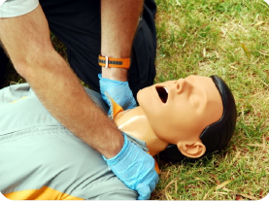
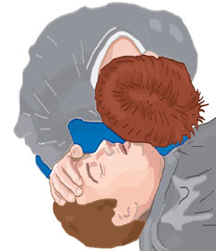
התרשמות מהירה מסימני חיים
בדיקת הכרה:
1. מילולית – פניה אל המטופל "אדוני.. אדוני?"
2. פיזית – צביטת המטופל בשרירי הטרפז
להביט על בית החזה של המטופל – במידה והמטופל אינו נושם עבור לשלב העיסויים לאחר קריאה לעזרה.

Slide 7
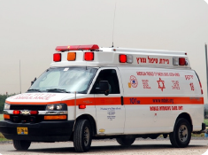
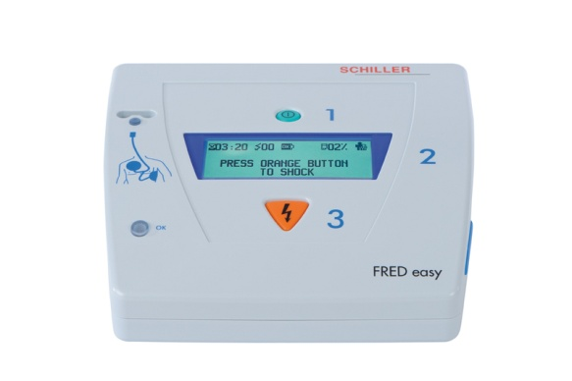
הזעקת עזרה
במידת האפשר יש להשיג דפיברילטור ולהשתמש בו בהקדם!
חייג 101
צוות נט"ן

Slide 8
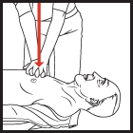
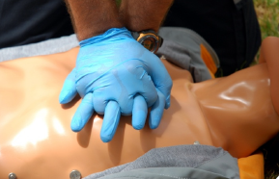
עיסויי חזה
כאשר לא זוהו סימני חיים ולאחר הזעקת עזרה , נבצע עיסויים חזק ומהר!
מיקום העיסויים הוא במרכז בית החזה בין הפטמות
מספר העיסויים לסבב החייאה הינו 30 עיסויים
יש לעסות באמצעות שתי ידיים בעומק של לפחות 5 ס"מ מעומק
בית החזה ובקצב של לפחות 100 עיסויים בדקה
יש להקפיד על חזרה מלאה של בית החזה בין עיסוי לעיסוי

Slide 9
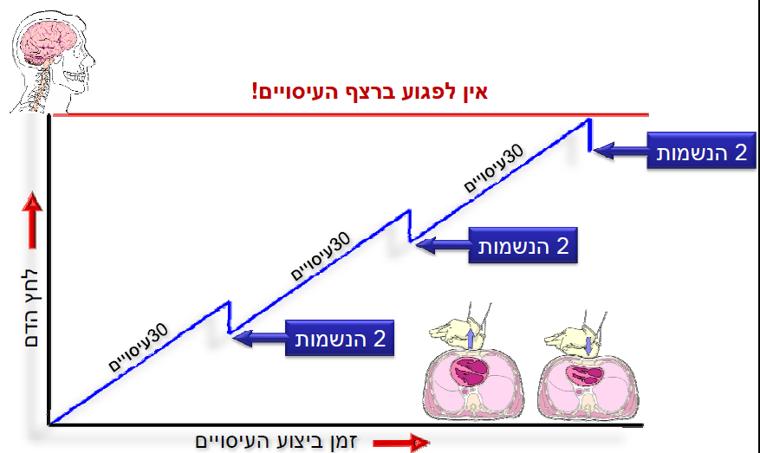

Slide 10
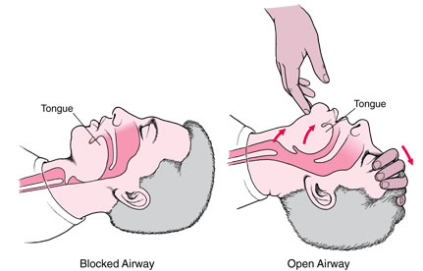
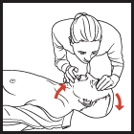
נתיב אויר
יש לפתוח את הפה ולסלק הפרשות אם ישנן.
הטיית הראש אחורה – "סנטר לשמיים"
נשימה
יש לספק 2 הנשמות מפה לפה או באמצעות מסכת כיס עד להתרוממות בית החזה של המטופל ולא יותר משנייה אחת

Slide 11
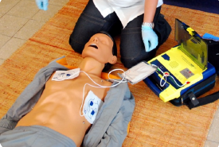
דפיברילטור
הדפיברילטור הינו מכשיר אוטומטי ופשוט לשימוש
קיימת חשיבות רבה לשימוש בדפיברילטור במהלך ההחייאה
המכשיר נותן שוק חשמלי דרך קיר בית החזה במטרה לאפשר
חזרת קצב לב יעיל שיוביל לחזרת פעילות לבבית ספונטאנית
בכל דקה בה המטופל בפרפור חדרים ולא מקבל שוק חשמלי סיכויי ההישרדות שלו פוחתים ב- 7%-10%

Slide 12
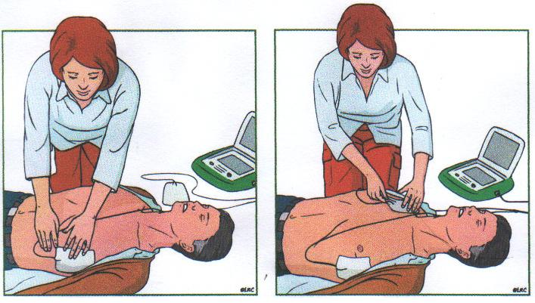
הפעלת המכשיר
פתח את סט המדבקות – חברו למכשיר ולמטופל לפי האיור.
הדלק את המכשיר והמתן להוראותיו.
בהוראה לשוק חשמלי לחץ על כפתור 3
והמתן לאישור להמשך החייאה
אין להתקרב למטופל.
חשוף בית חזה המטופל וחבר המדבקות- ימין עליון , שמאל תחתון
הדלק המכשיר, התרחק מהמטופל והמתן להוראותיו
מתן שוק חשמלי

Slide 13
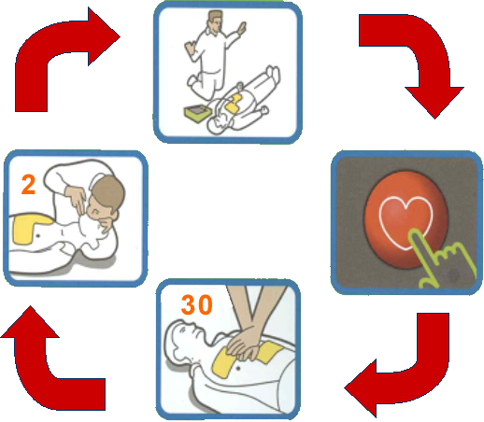
שילובו של הדפיברילטור בסבב ההחייאה
כל סבב החייאה נמשך כ- 2 דקות
אם אין המלצה לשוק חוזרים לבדיקת סימני חיים והחייאה בהתאם

Slide 14
תרשים זרימה מסכם
מחוסר הכרה
ללא נשימה
התחל שרשרת הישרדות
הבא וחבר דפיברילטור
התחל החייאה–CPR
בדיקת סימני חיים או מתן שוק לפי הנחיית המכשיר -
חזור על המעגל כל 2 דקות

